Slide 1

Giải đố vui
1
2
3

Slide 2

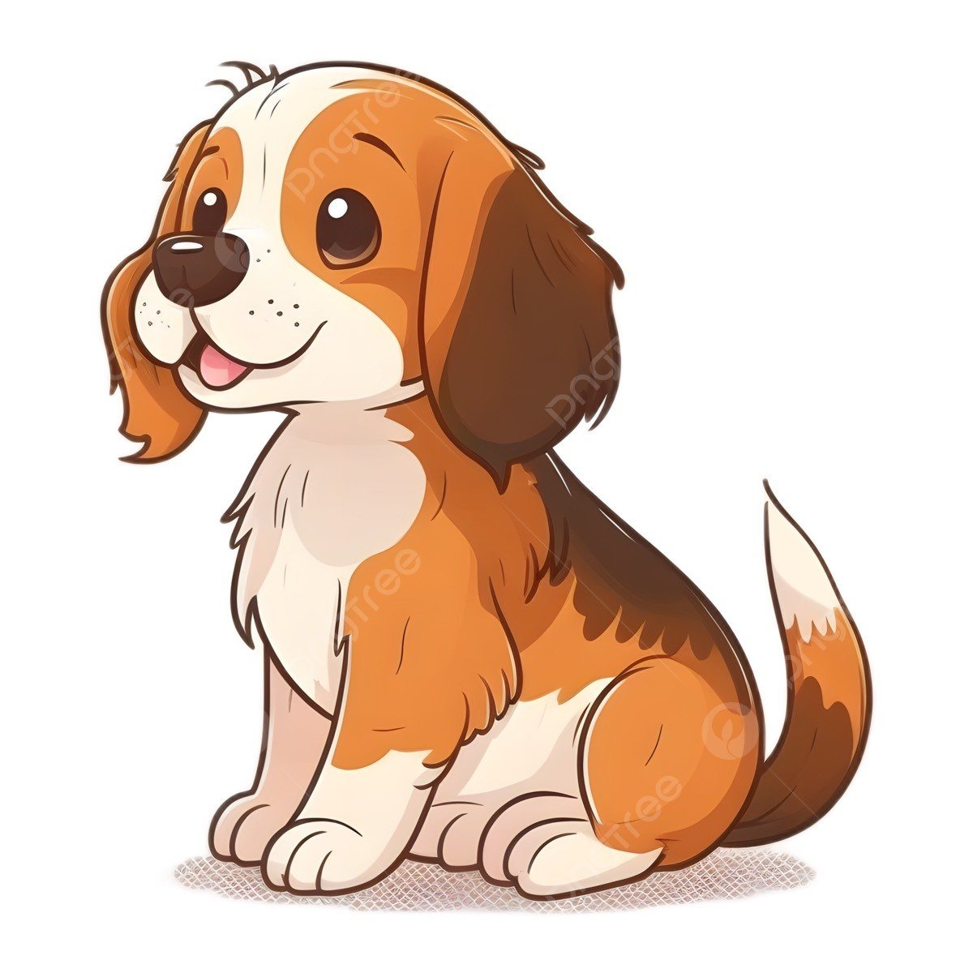
NEXT
Thường nằm đầu hè
Giữ cho nhà chủ
Người lạ nó sủa
Người quen nó mừng
Là con gì
Con chó
Back

Slide 3

NEXTSlide 5
Người béo phục phịch
Thích nghịch nước sâu
Há mồm rộng ngoác
Là con gì
Con hà mã
Back

Slide 4
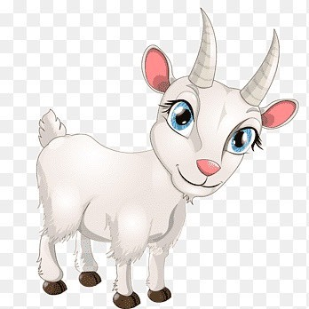
NEXTSlide 5
Con gì kêu be be
Đầu có đôi sừng nhỏ
Thích ăn nhiều lá, cỏ
Mang sữa ngọt cho người
Là con gì
Con dê
Back

Slide 5

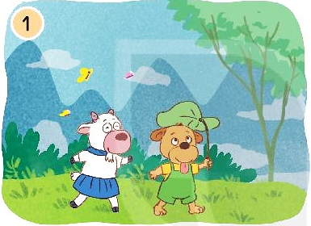
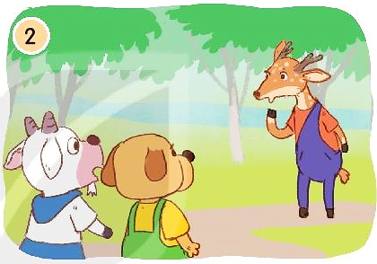
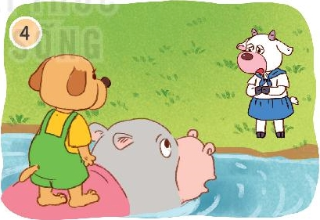
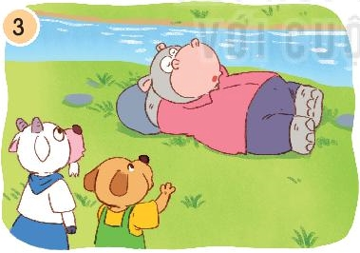
1. Dựa vào tranh và câu hỏi gợi ý, nói về sự việc trong từng tranh.
Dê và cún gặp chuyện gì khi vào khu rừng?
Dê đã nói gì khi gặp cô hươu?
Cún đã làm gì khiến anh hà mã vui vẻ giúp đỡ?
Vì sao dê làm anh hà mã phật ý?

Slide 6
1. Dựa vào tranh và câu hỏi gợi ý, nói về sự việc trong từng tranh.
Trong tranh có những nhân vật nào?
Trong tranh có dê và cún.
Dê và cún gặp chuyện gì khi vào khu rừng?
Dê và cún rủ nhau vào rừng chơi, khi quay về bị lạc đường.

Slide 7
1. Dựa vào tranh và câu hỏi gợi ý, nói về sự việc trong từng tranh.
Trong tranh có những nhân vật nào?
Trong tranh có dê, cún và cô hươu.
Dê đã nói gì khi gặp cô hươu?
Khi gặp cô Hươu, dê đã nói: “Cô kia, về làng đi lối nào?".

Slide 8
1. Dựa vào tranh và câu hỏi gợi ý, nói về sự việc trong từng tranh.
Trong tranh có những nhân vật nào?
Trong tranh có dê, cún và anh hà mã.
Vì sao dê làm anh hà mã phật ý?
Dê làm anh hà mã phật ý vì đã không lễ phép với anh, dê đã nói to với anh hà mã rằng: “Bọn tôi muốn về làng, hãy đưa bọn tôi qua sông!” .

Slide 9
1. Dựa vào tranh và câu hỏi gợi ý, nói về sự việc trong từng tranh.
Trong tranh có những nhân vật nào?
Trong tranh có dê, cún và anh hà mã.
Cún đã làm gì khiến anh hà mã vui vẻ giúp đỡ?
Cún nói chuyện lễ phép và lịch sự nên anh hà mã đã vui vẻ giúp đỡ. Cún đã nói rằng: “Chào anh hà mã, anh giúp bọn em qua sông được không ạ?”

Slide 10
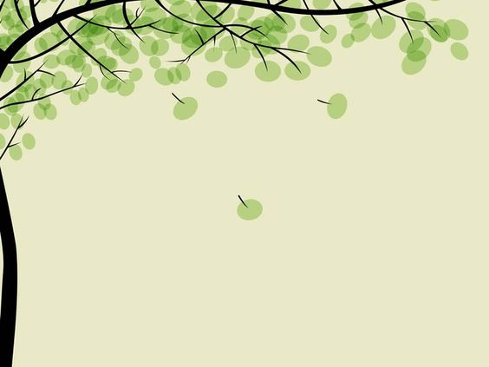
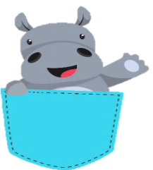
Câu chuyện này muốn nói với em điều gì?
Khi muốn nhờ người khác làm việc gì đó giúp mình, phải chào hỏi hoặc đề nghị một cách lịch sự, lễ phép.
Khi được người khác giúp đỡ, phải cảm ơn một cách lịch sự, chân thành.

